Slide 1
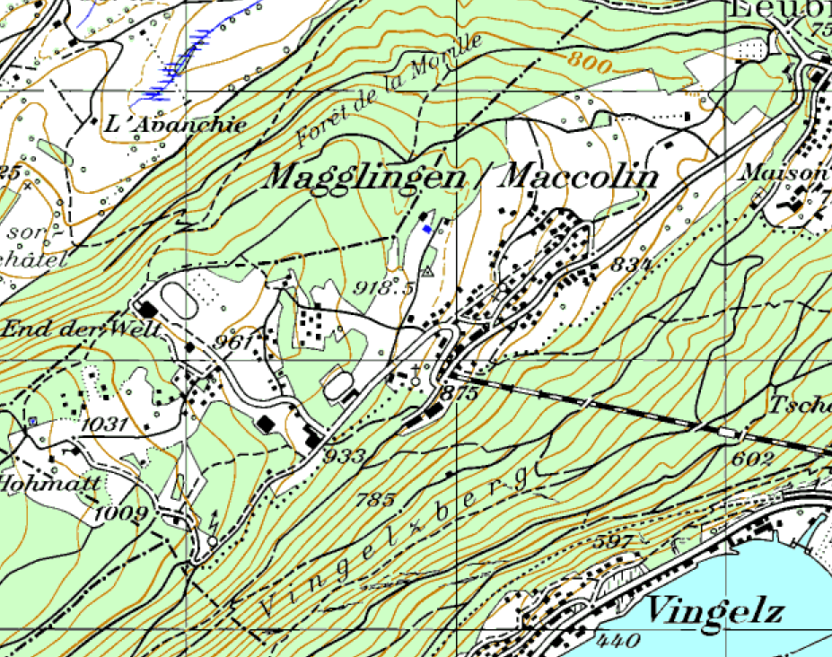
Course d’orientation (CO)

Slide 2
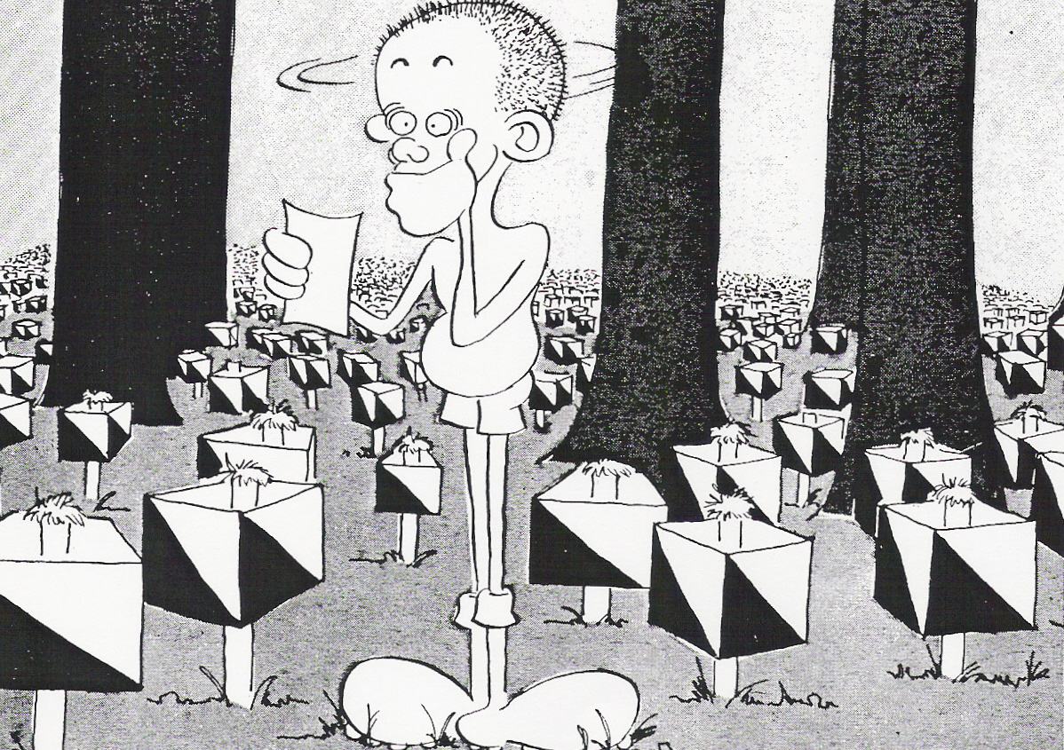
Notes:
Trouver les postes, pas les chercher
Posten finden, nicht Posten suchen.

Slide 3
Ziele
Être capable de s’orienter sur le terrain au moyen d’une carte géographique ou d’orientation et d’une boussole
Organiser et réaliser une CO de manière autonome

Slide 4
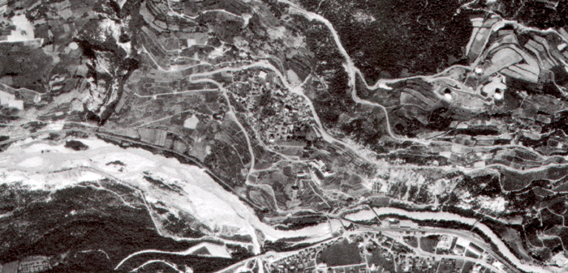
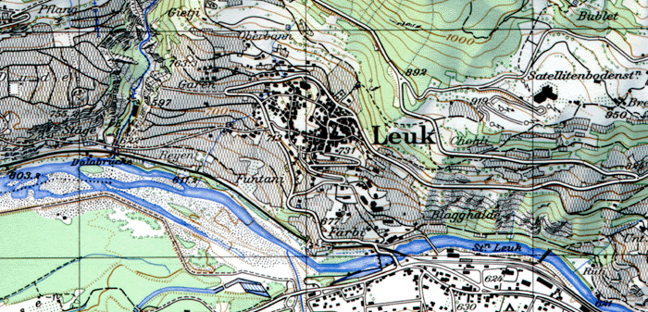
Définition
Image satellite Loèche (Valais)
La carte topographique est une représentation minutieuse et réduite d’une partie du globe terrestre complété par des symboles

Slide 5
Cartes nationales
Qu’est-ce que je peux percevoir à partir d’une carte nationale?

Slide 6
L’élaboration d’une carte

Slide 7
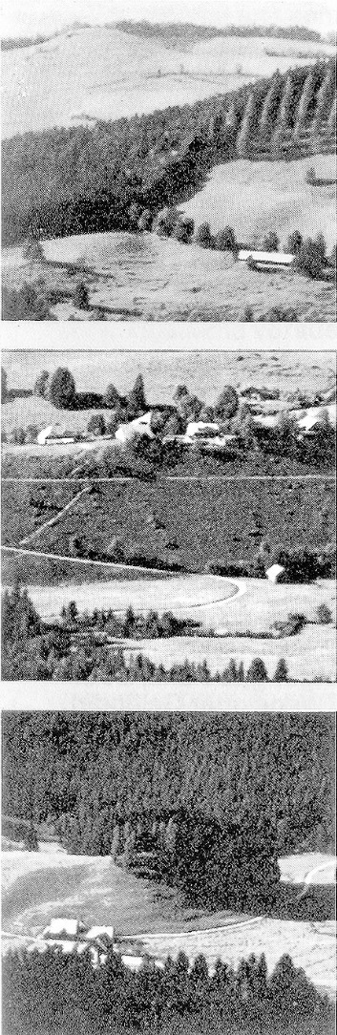


Comparaison
Prise de vue Geländeansicht
Croquis Geländeskizze
Carte nationale
Landkarte

Slide 8
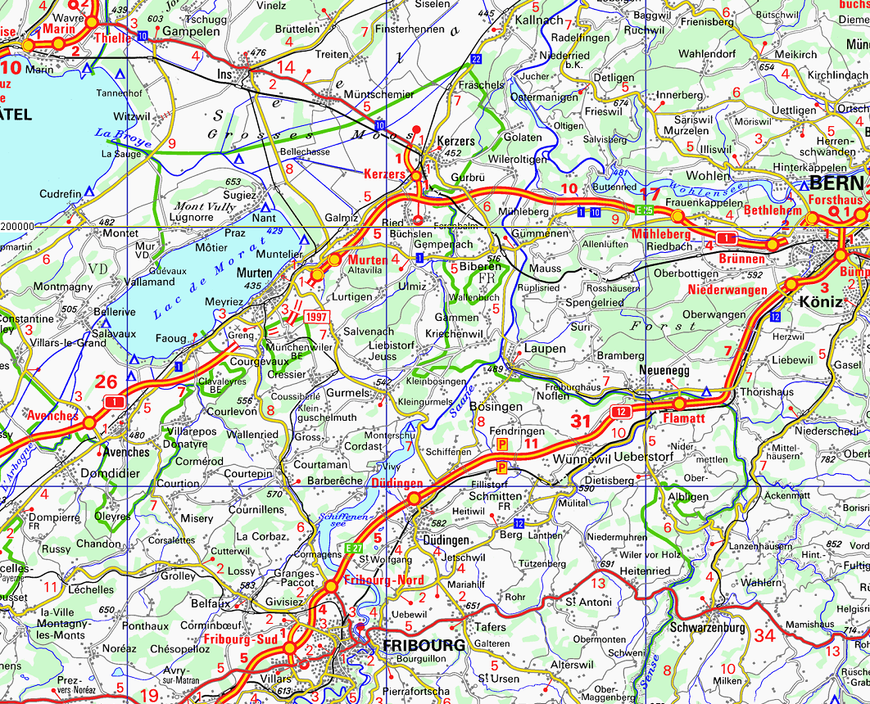
Informations
LK 1 : ........
Nom
Feuille N°
Fiche de raccordement
Fiche de raccordement
Fiche de raccordement
Fiche de Raccordement
Mise à jour
Première édition
Échelle - Équidistance
©
Auteur

Slide 9
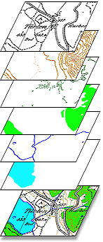
Les couleurs
noir
Routes, bâtiments, lignes de chemin de fer
brun
Forme du terrain, courbes de niveau…
vert
forêts, arbres isolés
bleu
Hydrologie, glaciers,
lignes électrique à haute tension
Tons gris
Topographie du terrain

Slide 10
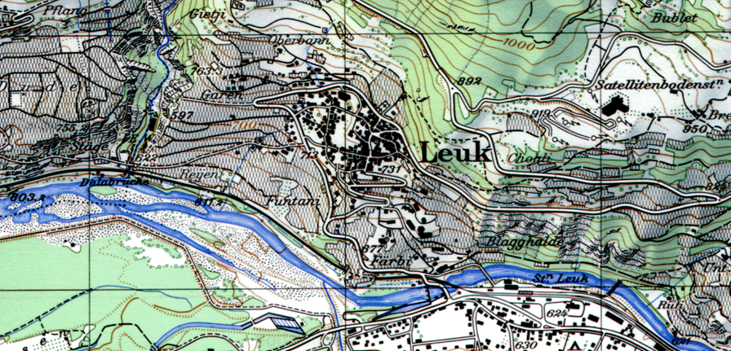
Les couleurs
LK 1:25‘000

Slide 11
Symbôles
Routes, chemins
Terrain
Chemin de fer
Autoroute
Autoroute en constriction
Semi-autoroute
Route de 1ère cl.
Route de 2ème cl.
Route de 3ème cl.
Route de 4ème cl.
Route de 5ème cl.
Route de 6ème cl.
Ponts couverts
Tunnels
Piste pour chars d‘assaut
Aérodromes
Dépression
Gravière
Carrière
Gare
Funiculaire
Tunnel ferroviairer
Téléphérique
Téléski
Objet unique
Eglise
Chapelle
Cimetière
Cheminée marquante
Station de radio
Antennenanlagen
Petit émetteur radio
Place de camping
Terrain de sport
Stand de tir
Hydrographie
Cascade
étang
Rivière
Endiguement
Marais
Barrage
Station de transformateurs
Ligne électrique à haute tension
Reservoir
ARA
Trigonométrie
Point de triangulation
Végétation
Forêt

Slide 12

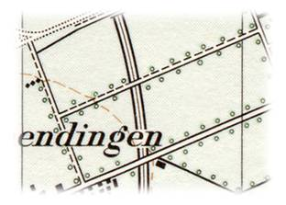
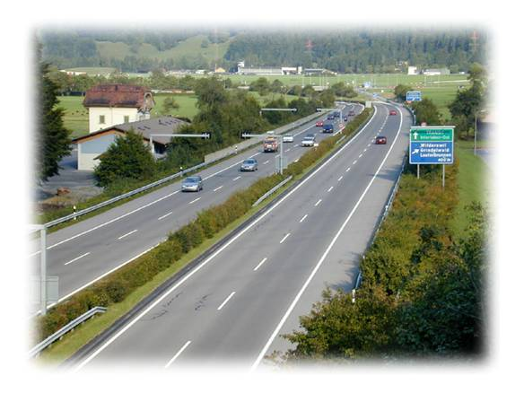
Autoroute
1:25 000
1:50 000
1:100 000
Symbole
Routes, chemins

Slide 13
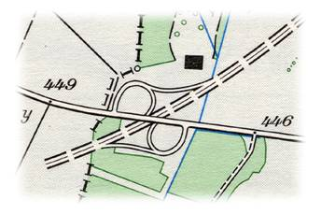
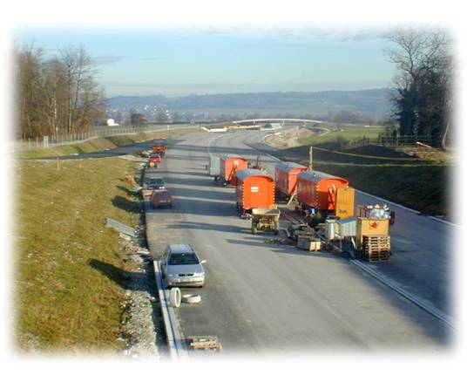
Autoroute en construction
1:25 000
1:50 000
1:100 000
Symbole
Routes, chemins

Slide 14
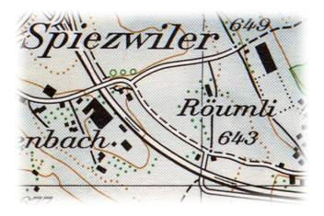
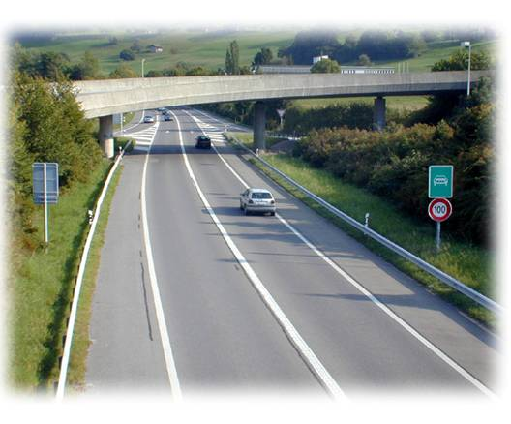
Semi-autoroute
1:25 000
1:50 000
1:100 000
Symbole
Routes, chemins

Slide 15
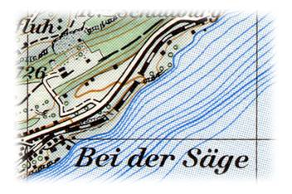
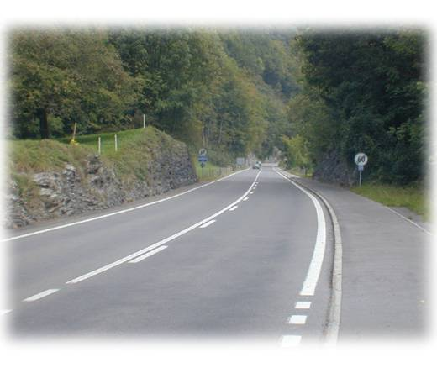
Route 1ère classe
1:25 000
1:50 000
1:100 000
Symbole
Min. 6m de large, les camions peuvent croiser pratiquement partout
Routes, chemins

Slide 16
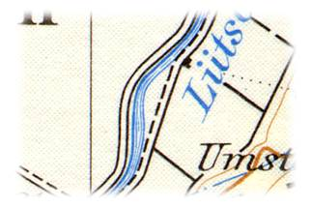
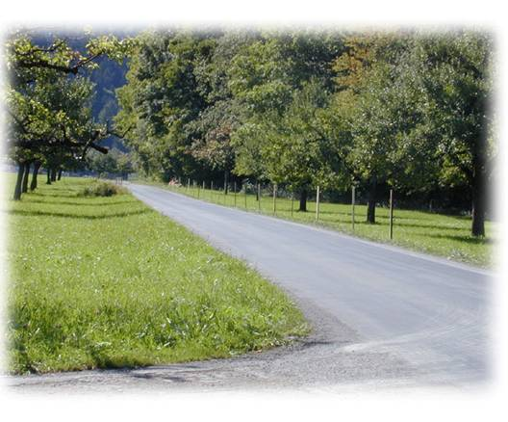
Route 2ème classe
1:25 000
1:50 000
1:100 000
Symbole
Min. 4m de large, les voitures peuvent croiser pratiquement partout.
Routes, chemins

Slide 17
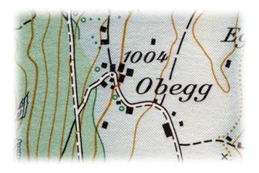
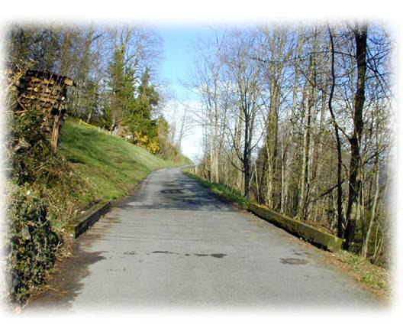
Route 3ème classe
1:25 000
1:50 000
1:100 000
Symbole
Min. 2,5m de large, une voiture ou un camion peut circuler.
Routes, chemins

Slide 18
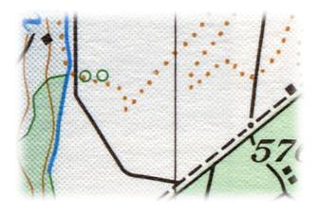
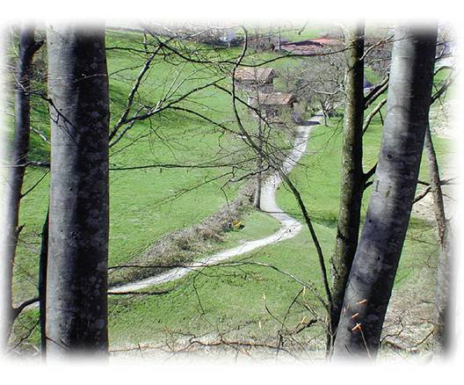
Route 4ème classe
1:25 000
1:50 000
1:100 000
Symbole
Min 1,80m de large, une voiture peut circuler dans des conditions normales
Routes, chemins

Slide 19
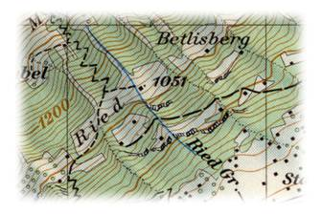
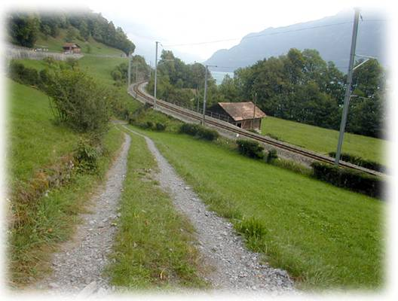
Route 5ème classe
1:25 000
1:50 000
1:100 000
Symbole
Chemin rural, chemin forestier
Routes, chemins

Slide 20
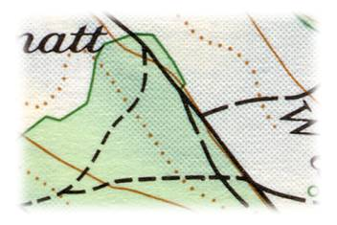
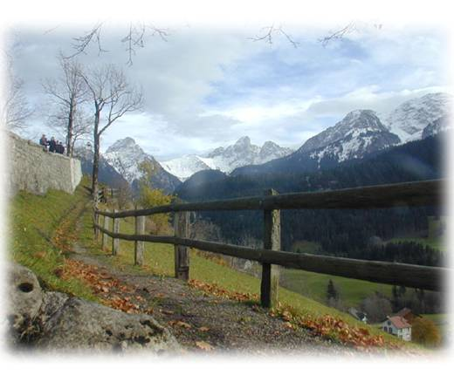
Route 6ème classe
1:25 000
1:50 000
1:100 000
Symbole
Santier
Routes, chemins

Slide 21
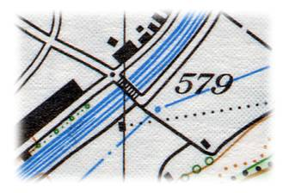
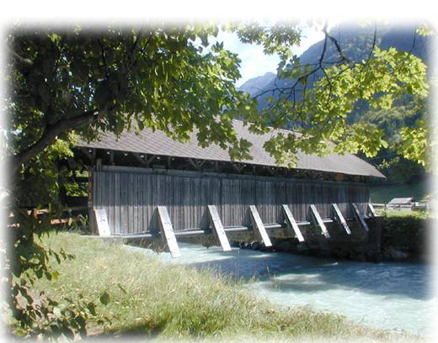
Pont couvert
1:25 000
1:50 000
1:100 000
Symbole
Avec un toit, en règle rénérale pont circulable au dessu d‘un plan d‘eau
Routes, chemins

Slide 22
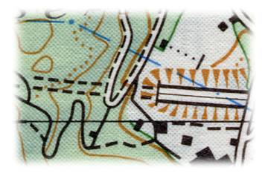
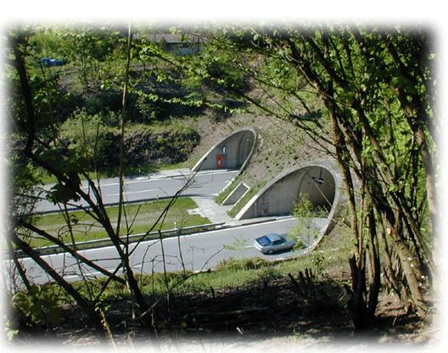
Tunnel
1:25 000
1:50 000
1:100 000
Symbole
La route ou le chemin disparait complètement de la surface de la terre.
Routes, chemins

Slide 23
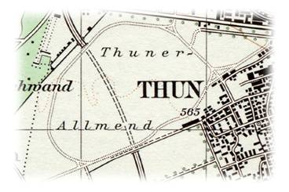
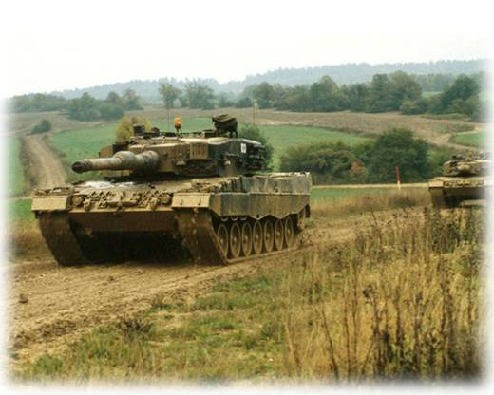
Piste pour chars d’assaut
1:25 000
1:50 000
1:100 000
Symbole
Pour des course d‘entrainement avec des véhicule lourd, chaussée large
Routes, chemins

Slide 24
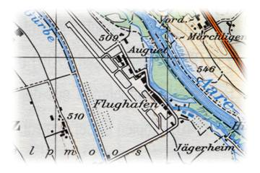
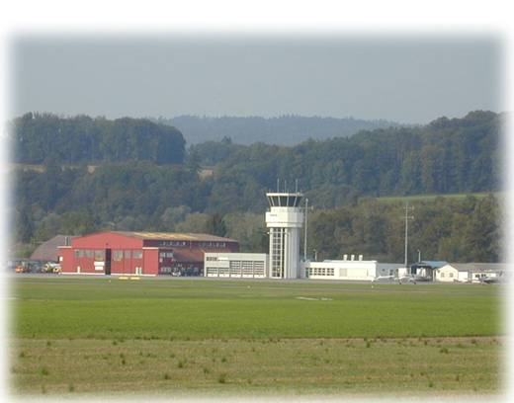
Aérodrome/aéroport
1:25 000
1:50 000
1:100 000
Symbole
Les pistes et les voies de circulation d‘un aérodrome/aéroport civil ou militaire.
Routes, chemins

Slide 25
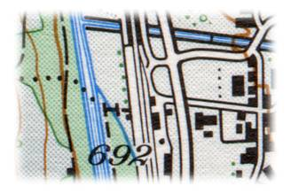
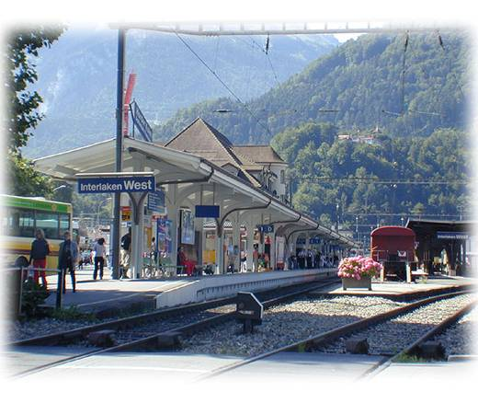
Gare
1:25 000
1:50 000
1:100 000
Symbole
Bâtiment ou installation pour la circulation ferroviaire.
Chemins de fer

Slide 26
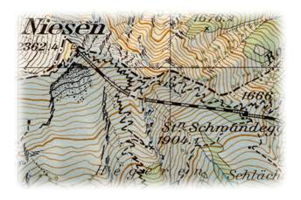
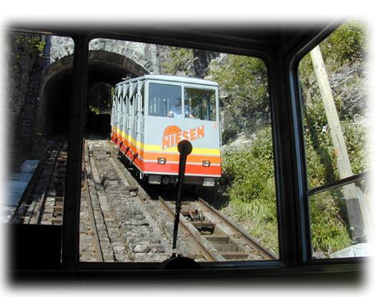
Funiculaire
1:25 000
1:50 000
1:100 000
Symbole
Même signe pour les chemins de fer à voie étroite unique, à crémaillère ou finiculaire
Chemins de fer

Slide 27
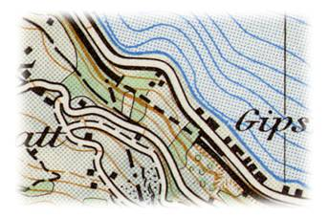
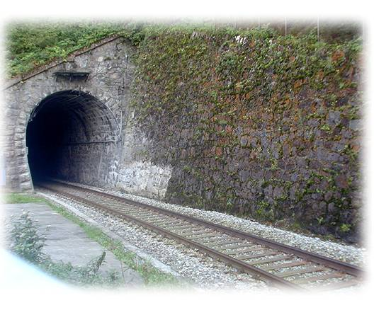
Tunnel ferroviaire
1:25 000
1:50 000
1:100 000
Symbole
Chemin de fer (voie étroite ou normale) qui disparaisse complètement de la surface de la terre.
Chemins de fer

Slide 28
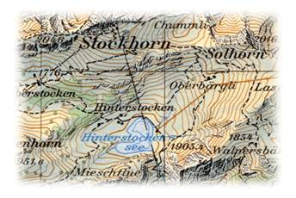
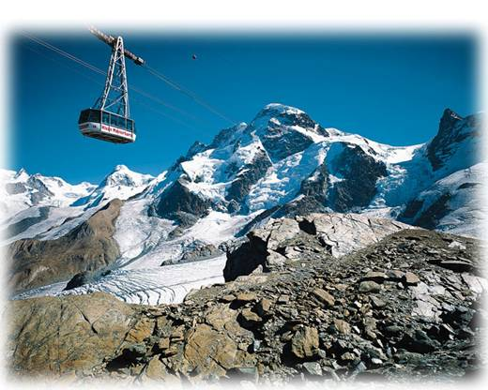
Téléphérique
1:25 000
1:50 000
1:100 000
Symbole
Téléphérique ouvert au public
Chemins de fer

Slide 29
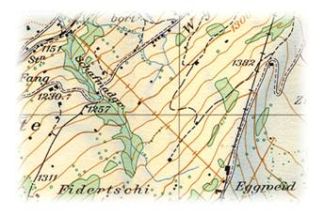
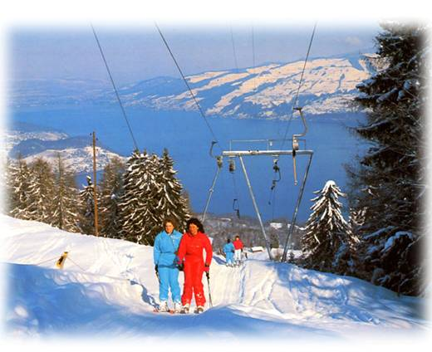
Téléski
1:25 000
1:50 000
1:100 000
Symbole
Téléski pour skieur et snowboardeur (exploitation saisonnière)
Chemins de fer

Slide 30
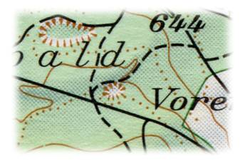
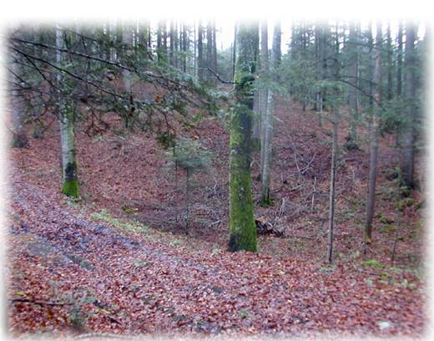
Dépression
1:25 000
1:50 000
1:100 000
Symbole
Dépression où l’eau peu s’amasser
Terrain

Slide 31
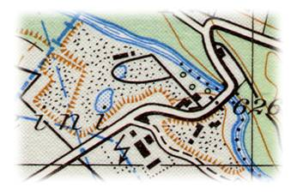
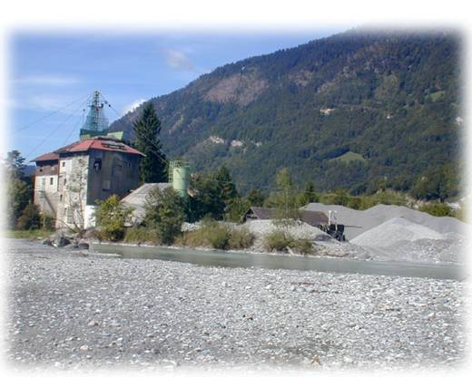
Gravière
1:25 000
1:50 000
1:100 000
Symbole
Dépot matériel; son contenu n‘est pas défini
Terrain

Slide 32
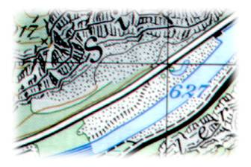
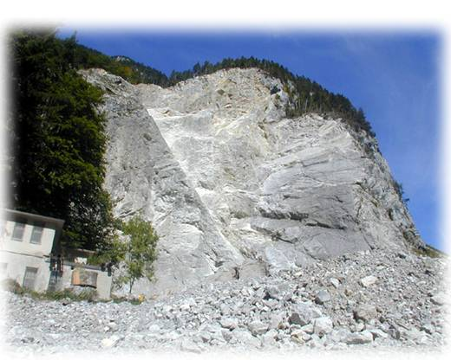
Carrière
1:25 000
1:50 000
1:100 000
Symbole
Les falaises sont hachurées, le sol et la surface de stockage est illustré par des points.
Terrain

Slide 33


Eglise
1:25 000
1:50 000
1:100 000
Symbole
Bâtiment imposant (clocher)
Object individuel

Slide 34



Chapelle
1:25 000
1:50 000
1:100 000
Symbole
Bâtiment plus petit mais reconnaissable avec des places assise à l‘intérieur.
Object individuel

Slide 35


Cimetière
1:25 000
1:50 000
1:100 000
Symbole
Terrain réservé pour les tombes, souvent avec des arbres (chemin seulement dans des grands cimetrère).
Object individuel

Slide 36


Cheminée marquante
1:25 000
1:50 000
1:100 000
Symbole
Toute grande cheminée de fabrique ou d‘usine d‘incinération.
Object individuel

Slide 37


Station radio
1:25 000
1:50 000
1:100 000
Symbole
Antenne avec des émetteurs à ondes courtes ou moyennes ou d‘autres installations.
Object individuel

Slide 38


Grand émétteur
1:25 000
1:50 000
1:100 000
Symbole
Grand émétteur radio et télévison, station radar ou un grand récepteur
Object individuel

Slide 39


Petit émetteur
1:25 000
1:50 000
1:100 000
Symbole
Emetteur ou récepeur de la taille d‘un arbre, parfois courvert d‘un côté (ex. Antenne de village)
Object individuel

Slide 40


Place de camping
1:25 000
1:50 000
1:100 000
Symbole
Installation public pour tente et campingcar avec des aménagement fixe (WC, Kiosk, etc.).
Object individuel

Slide 41


Terrain de sport
1:25 000
1:50 000
1:100 000
Symbole
Stade d‘athlétisme extérieur avec piste de course (et éventuellement des tribunes).
Object individuel

Slide 42


Stand de tir
1:25 000
1:50 000
1:100 000
Symbole
Instalation pour tirer à 300m avec une maison et des cibles.
(1:25'000 aussi 50m)
Object individuel

Slide 43


Points de triangulation
1:25 000
1:50 000
1:100 000
Symbole
Points de triangulation 1er – 3e ordre; points important de la mesusration du pays (1:100'000 seulement avec des pyramides).
Points trigonométriques

Slide 44


forêt, lisière de forêt
1:25 000
1:50 000
1:100 000
Symbole
Vegetation

Slide 45


Cascade chute d’eau
1:25 000
1:50 000
1:100 000
Symbole
Chute d‘eau de min. 5m de haut
Hydrographie

Slide 46


Etang
1:25 000
1:50 000
1:100 000
Symbole
La plupart du temps plan d‘eau artificiel (ex. bassin de rétention d‘eau pour les pompiers, pisciculture).
Hydrographie

Slide 47


Rivière
1:25 000
1:50 000
1:100 000
Symbole
Eau courante (la largeur ne représente pas le débit du court d‘eau!)
Hydrographie

Slide 48


Endiguement
1:25 000
1:50 000
1:100 000
Symbole
Barrage sur un cours d‘eau souvent utilisé pour faire de l‘électricité
Hydrographie

Slide 49


Marais
1:25 000
1:50 000
1:100 000
Symbole
Par temps humide, cette zone n‘est pas praticable avec une végétation particulière
Hydrographie

Slide 50


Barrage
1:25 000
1:50 000
1:100 000
Symbole
Construction pour amasser l‘eau pour la production d‘électricité ou pour l‘irrigation.
Hydrographie

Slide 51


Station de transformateurs électriques
1:25 000
1:50 000
1:100 000
Symbole
Station de transformateurs électriques extérieur, départ et arrivée des lignes hautes tensions.
Hydrographie

Slide 52


Ligne électrique à haute tension
1:25 000
1:50 000
1:100 000
Symbole
Ligne haute tension avec les pylône important.
Hydrographie

Slide 53


Station d’épuration des eaux
1:25 000
1:50 000
1:100 000
Symbole
Bassin couvert en plein air et des bâtiment pour l‘épuration des eaux.
Hydrographie

Slide 54



Echelle de la carte
CN 1:25‘000
CN 1:50‘000
CN 1:100‘000
De plus l’échelle est grande, moins il y a de place pour la représentation de la réalité.

Slide 55



Echelle de la carte
L‘échelle de la carte donne le rapport linéaire du rapetissement de la réalité sur une carte.
Echelles de carte Terrain Carte Remarques
1:200 000 1 km 0,5 cm carte routière
1:100 000 1 km 1 cm Couleur:
4 km 4 cm rouge
0,5 km 0,5 cm
1:50 000 1 km 2 cm Couleur:
4 km 8 cm vert
0,5 km 1 cm
1:25 000 1 km 4 cm Couleur:
4 km 16 cm brun
0,5 km 2 cm

Slide 56

Carte nationale (CN)
CN 1:100‘000
1 cm = 1 km
23 feuilles, 7 Assemblages

Slide 57

Carte nationale (CN)
LK 1:50‘000
1 cm = 500 m
78 feuilles, 26 Assemblages

Slide 58

Carte nationale (CN)
CN 1:25‘000
1 cm = 250 m
247 Feuilles, 14 Assemblages

Slide 59


Le réseau de coordonnées des cartes nationales
Le point zéro est à Berne:
Y = valeur Nord = 2 600
et
X = valeur Est = 1 200
Chaque point de la Suisse peut être exactement situé au moyen de deux coordonnées; le premier chiffre équivaut à la position dans le direction ouest-est et le second dans la direction sud-nord.
2 500
2 600
2 700
2 800
1 300
1 200
1 100
Notes:
Le réseau de coordonnées a son origine à l’ancien planétarium de Berne (alt 600 000 / 200 000). Avec ce système, chaque point en Suisse peut être indiqué au mètre près. Les valeurs entre 500 et 800 indiquent l’est-ouest, entre 100-300 la direction nord-sud.
Depuis fin 2016 , les positions nord-sud sont indiquées par un 1 et les positions est-ouest sont indiquées par un 2. Ceci complète les coordonnées à 6 chiffres.
Le réseau de coordonnées Suisse est intégré dans tous les système de GPS moderne.

Slide 60


Définir les coordonnées
2 611
2 612
1 213
700
470 m
2 611 / 1 212
470
700 m
1 212
611km / 212km

Slide 61
Définir les postes
2 611
2 612
1 213
470 m
2 611 470 / 1 212 700
700 m
1 212
611km / 212km

Slide 62

Les courbes de niveau
Les courbes de niveau sont des lignes qui relient entre eux des points qui sont à la même altitude
L‘équidistance indique la différence de hauteur entre les différentes courbes de niveau
1080
1060
1040
1020
1000
980
960
1000

Slide 63

L‘équidistance
CN 1:100 000

Slide 64
L‘équidistance
CN 1:100 000 = 50 m
CN 1:50 000 = 20 m
CN 1:25 000 = 10 m 20 m dans les alpes et
au Tessin

Slide 65

Attribuer des silhouettes
Si l’écart entre les courbes est grand: le terrain est plat; si l’écart est petit: le terrain est raide. Les formes de terrain typiques sont les collines, les dépressions, les ravins, les ravancements et les combes..
Notes:
Réponse: 1d, 2g, 3e, 4h, 5c, 6f, 7b, 8a

Slide 66

Attribuer des silhouettes
La pente de cette colline est la même de tous les côtés.
Le côté le plus raide se trouve au sud-ouest.
Les côtés sud et nord sont tous deux très raides.
La colline a deux sommets; celui du sud est le plus élevé.
Le côté est très raide.
Notes:
Réponse: 1a, 2b, 3d, 4e, 5c

Slide 67

Cartes d'orientation
Notes:
Une carte pour course d’orientation est plus détaillée (échelle plus grande). Elle comporte aussi différentes couleurs pour être plus visuelle.

Slide 68

Blanc → Forêt
Jaune → Terrains vagues, champs, clairières → rayon de soleil
Noir → pierres, falaises, objets, routes, maisons
Bleu → eau
Vert → Plantes, haies
Brun → Courbe de terrain (terre, collines, dépressions, fosses)

Slide 69

OL Karte

Slide 70
NORDA spécifique pour CO
N
..NORD
O
..ORIENTATION
R
..REPERAGE
D
..DISTANCE
A
..ASPECT DU TERRAIN
Notes:
L’orientation d’un groupe dans le terrain se fait d’après snorda :
S = emplacement: au moyen de la carte et de points caractéristiques du terrain, en relation avec la situation actuelle
N = direction du nord: avec le bras tendu
O = localités: dans le sens des aiguilles d’une montre, en commençant par le N
R = directions / secteurs: mentionner les compartiments de terrain et la situation tactique
D = distances et hauteurs dominantes: Mentionner les distances entre l’emplacement et les localités, les secteurs, les hauteurs dominantes et les axes
A = axes: Attention! Les routes isolées ne sont pas des axes
Pour les courses d’orientation.
Nord: tenir la carte, d’après le terrain ou au moyen d’une boussole, vers le nord
Orientation: lire la carte, planifier un itinéraire ou se repérer – en d’autre termes, trouver sa position actuelle sur la carte
Repérage: repérer la bonne direction et la garder
Distance: calculer une distance sur la carte et la parcourir dans le terrain
Aspect du terrain: évaluer la déclivité du terrain d’après l’écart entre les courbes. Rconnaître des formes de terrain type d’après le langage des courbes.

Slide 71
ligne directrice – ligne convergente
Ligne directrice
Ligne convergente
Notes:
Ligne directrice: caractéristique du terrain bien visible et qui peut être suivit sans difficulté: chemin, ruisseau, lisière de la foret, bordure d’un terrain.
Ligne convregente: caractéristique du terrain qui croise mon sens de marche et qui m’indique la distance déjà parcourue de mon chemin. Exemple: comme pour les lignes directrice.

Slide 72

ligne directrice – ligne convergente
Notes:
Conseil: courir le long du fleuve entre les postes 1 et 2…

Slide 73
Des aides à l’orientation
Courbes de niveau
2. Courbes convergente
3. Courbes directrices
Notes:
Courbes directrices et intermdiaires: dans le sens de marche vers l‘est

Slide 74

Orienter la carte
La carte est orientée lorsque ce qui se trouve devant le coureur sur le terrain correspond avec ce qui est aussi devant lui sur la carte, dans la même direction. A chaque changement de direction, il faut tenir la carte différemment afin que le coureur soit toujours derrière la carte.
Questions clés:
Qu’est-ce qui se trouve devant moi? Qu’est-ce qui se trouve à ma droite? Qu’est-ce qui se trouve à ma gauche?
La carte peut être orientée d’après le terrain ou d’après la boussole.

Slide 75


Utiliser la boussole
Notes:
Tiens la carte devant toi de telle manière que le point où tu te trouves (position, point de départ) soit dirigé vers toi et que le trait indiquant l’endroit où tu veux aller (poste) s’éloigne de toi (direction donnée par la pointe du nez).
Poser maintenant la boussole sur la carte et pivoter avec la carte jusqu’à ce que la flèche indiquant le nord sur la carte coïncide avec la partie rouge de l’aiguille de la boussole. Attention: ne pas tourner uniquement la carte mais aussi les pieds!
La carte est alors dans la bonne position; elle est orientée. Tu es derrière la carte et tu regardes dans la direction de la course. Si tu lèves les yeux, tu regarde dans la direction du poste.

Slide 76

Régler la boussole
Notes:
Moyen alternatif de s’orienter:
Placer le long côté de la boussole dans le sens de course qui relie ta position (A) et le prochain poste (B).
Tourner le boitier jusqu’à ce que les ligne N-S de la carte et de la boussole soit parallèle. La marque indiquant le nord du boitier doit être identique à celui de la carte.
Déterminer la direction de course sur le terrain: se tourner avec le compas jusqu’à ce que la flèche indiquant le nord et dans la même direction que le nord du boitier. Viser avec l’axe longitudinal de la boussole ou avec la flèche de boitier de base de la boussole. Lever la tête et regarder devant soi.

Slide 77
Durant la course
Contrôler régulièrement la direction, la corriger si nécessaire.
Sur les longs trajets à la boussole, repérer les gares.
Corriger les petits écarts de façon approximative.
Contrôler la distance.
Contourner les obstacles: se repérer à l’aide d’objets marquants situés derrière l’obstacle et depuis là, poursuivre sa visée.
Regarder loin en avant dans le terrain, repérer les objets marquants.
Attention:
La boussole n’est qu’un instrument. Ne pas oublier la carte!

Slide 78
Distances
Mesurer la longueur de ses pas: on compte ses pas sur une petite distance. Pour 100 m, un coureur doit faire environ:
25-30 pas sur de bons chemins, à plat;
30-35 pas à travers la forêt, à plat;
40 pas env. à travers la forêt, en légère montée.
Comparer les distances: Utiliser des distances connues (80 m, 100 m) comme distances de référence dans le terrain; estimer les distances entre les différents points de repère et les additionner. Comparer la distance à parcourir avec la distance parcourue, avec l’écart des lignes du nord.
Estimer les distances: Avec l’expérience, le coureur va se passer des techniques citées ci-dessus et pourra se fier à sa propre estimation des distances. Les coureurs d’élite arrivent à estimer la distance en fonction du temps nécessaire pour la parcourir

Slide 79

Choix de la route
Avec l’expérience, des critères toujours plus nombreux sont pris en considération pour choisir un itinéraire:
la distance (ligne droite/détour),
La dénivellation,
la praticabilité du terrain,
la condition physique,
l’habilité personnelle et
les réflexions tactiques.
Notes:
Choisir la route est fait avec une processus systématique et non de manière aléatoire. Les étapes à suivre:
Chercher et décrire: quelle est la route la plus judicieuse et possible que je vois sur cette portion de carte?
Comparer et évaluer: quelles sont les avantages et les inconvénient des différentes possibilités en prenant en compte les différents critères à prendre en compte plus haut?
Décider et mettre en pratique: Quelle route je choisis? Suivre la route prévue dans le terrain; douter et changer d’avis fait perdre du temps et de la confiance en soi!

Slide 80

Utilisation
Avec l’aide des marqueur, il est possible de contourner un obstacle sans avoir besoin de modifier les réglages de la boussole.

Slide 81




Utilisation
Même nobre de pas dans les deux directions
Obstacle

Slide 82
Excursus / répétition
Azimut
&
Déterminer les coordonées d’un point

Slide 83

Azimut
N = 0/64 ‰ (6400)
O = 48 ‰ (4800)
E = 16 ‰ (1600)
S = 32 ‰ (3200)

Slide 84
Azimut
L’azimut est l’angle mesuré dans le sens des aiguilles d’une montre entre la direction du nord géographique et celle d’un objectif quelconque.
L’azimut est mesuré dans le sens des aiguilles d’une montre, donc Nord = 0 degrés / Art ‰!
Notation: Azimut (angle) / Distance (km) à par exemple Azi 44 / 8,2

Slide 85

Azimut
Déterminer un emplacement et un objectif
Start
Ziel

Slide 86

Azimut
Relier l’emplacement et l’objectif au moyen d’une ligne tracée sur la carte (cordelette vers l’emplacment de départ).
Start
Ziel

Slide 87

Azimut
Faire tourner le cadran de la boussole jusqu’à ce que les guides coïncident avec le réseau de coordonnées, la marque de déclinaison dirigée vers l’aiguille.

Slide 88
Azimut
L’azimut lu sur le miroir escamotable donne la valeur recherchée
Azi 44

Slide 89
Azimut
Mesurer la distance
Start: Halle B
8.2 km
Azi 44 / 8.2
Ziel: Kirche Blumenstein

Slide 90

Azimut
Faire tourner le cadran de la boussole dans le sens des aiguilles d’une montre jusqu’à ce que les guides coïncident avec le réseau de coordonnées. Le viseur (cordon) doit être dirigé en direction de l’emplacement

Slide 91

Déterminer les coordonées d’un point
Sur la carte, fixer un point facilement reconnaissable (église…) et lui donner un nom (coder).
1 202
1 201
LUNA
2 601
2 602

Slide 92
Déterminer les coordonées d’un point
A l’intérieur du carré de coordonnées où se trouve le point recherché, le point d’intersection de référence est celui du coin inférieur gauche (point d’intersection nord-sud et ouest-est).
1 202
1 201
LUNA
2 601
2 602

Slide 93
Déterminer les coordonées d’un point
On mesure d’abord au moyen de la règle graduée la distance en km. 1. nombre = Est 2. nombre = Nord
1 202
0.75
0.6
1 201
LUNA
2 601
2 602
LUNA
0.6
/ 0.75

Slide 94
Déterminer les coordonées d’un point
Exception
Lors d‘exception à la règle,
il faut indiquer les points cardinaux
nombre = Ouest
Nombre = Sud
LUNA
1 202
0.4 W
0.35 S
1 201
2 601
2 602
LUNA 0.4 Whisky / 0.35 Sierra

Slide 95
Déterminer les coordonées d’un point
LUNA
1 022
0.6
0.35 S
OU
LUNA 0.6 / 0.35 Sierra
1 201
2 601
2 602

Slide 96
Planifier une CO

Slide 97
Points important d’un CO
Nombres de postes
L’ordre des postes
Points par poste
Temps
Individuel / par équipe
Notes:
Les points qu’il faut prendre en compte lors de l’organisation d’une course d’orientation.

Slide 98
Comment choisir les postes?
Choisir des objets caractéristiques:
limite de végétation
croisée
Bâtiments
forêt/ routes

Slide 99
Comment choisir les postes?
Choisir des objets caractéristiques:
x
rivière/ route
Collines
Dépression
Courbe route / rivière

Slide 100
Différentes formes de courses (CO)
1
2
Départ
4
3
Arrivée
Notes:
Course en circuit:
Les postes sont passés dans l’ordre des numéros indiqués sur la carte. Pour qu’au départ, tous les participants ne courent pas tous dans la même direction, seul le premier point est marqué sur la carte.

Slide 101
Différentes formes de courses (CO)
1
2
Départ
4
3
Arrivée
Notes:
Lors du passage des poste est libre.

Slide 102
Différentes formes de courses (CO)
1
2
Départ
4
3
Arrivée
Notes:
Course au numéro:
Par rapport au premier poste indiqué, le coureur sait s’il doit aller vers les nombres paires ou impaires.

Slide 103
Différentes formes de courses (CO)
1
2
T
4
Départ / Arrivée
3
Notes:
Course en étoile:
Le départ est au milieu des postes. Après chaque poste, le coureur doit retourner au centre avant d’aller vers le prochain poste.
Course de mémorisation:
Au départ, un tableau indiquant tous les postes est mise à disposition. Le coureur doit retenir son parcours et essayer de trouver le plus de poste possible. Dépendamment de combiens de postes la personne arrivent à se rappeler, il devra repasser plusieurs fois au centre / départ.
Course station d’essence:
Au départ et aux différents postes, il y a un tableau indiquant tous les postes. A chaque poste, le participant regarder ou il doit aller ensuite.

Slide 104
Différentes formes de courses (CO)
5
7
3
2
6
8
4
1
10pts
9
Départ / Arrivée
10
20
19
13
18
20pts
15pts
15
11
16
17
25pts
12
30pts
14
Notes:
SCORE-CO: Il faut récolter le plus de point possible dans le temps imparti. Les postes les plus éloignés du départ donnent plus de points; il y a des points de pénalité si le coureur arrive trop tard de retour à l’arrivée.

Slide 105
Différentes formes de courses (CO)
3
3
2
2
4
4
1
1
Départ / Arrivée
3
2
4
1
Notes:
Plusieurs petites courses comme entraînement (pas adapter à des formes de tournoi du au profil trop différents des parcours). Les participants peuvent être réparti dans le terrain.

Slide 106
Sécurité
Egarer dans la forêt → délimiter le temps → point de rencontre
Tenue adéquate en forêt → long pantalon
Blessures → éraflures
Dangers → pentes abruptes → torrents,
→ coupe de bois, → stands de tir
Tiques → s’informer sur internet
Planification → avertir commune, garde-chasse et forestier

Slide 107

Tuyaux – protéger la carte

Slide 108

Tuyaux – réfléchir avant…

Slide 109

Tuyaux – Précision

Slide 110


Tuyaux – Respecter l’environnement

Slide 111

Tuyaux – aucun risque

